Slide 1
La Poste Groupe
29 JUIN 2026

Slide 2














Un groupe 100% public au service de l’intérêt général
4 missions
de service public
Un statut d’entreprise à mission La Poste
34%
66%
100%
100%

Slide 3
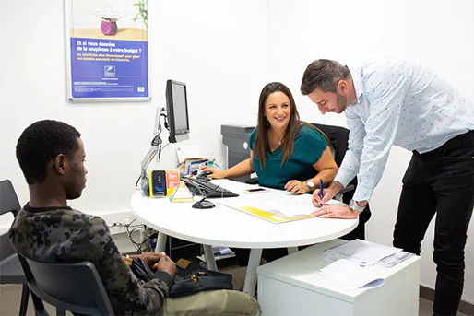

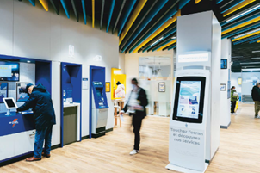

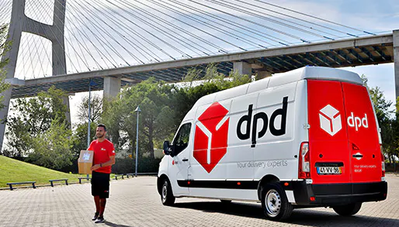

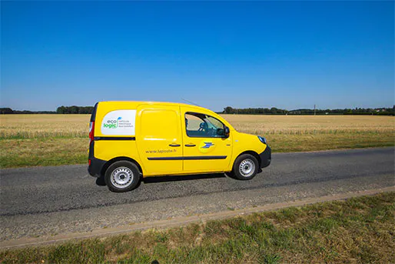




Un modèle multi-activités robuste et résilient qui emploie 177 000collaborateurs en France
La Banque Postale
Grand Public & Numérique
Geopost
Services-Courrier-Colis

Slide 4
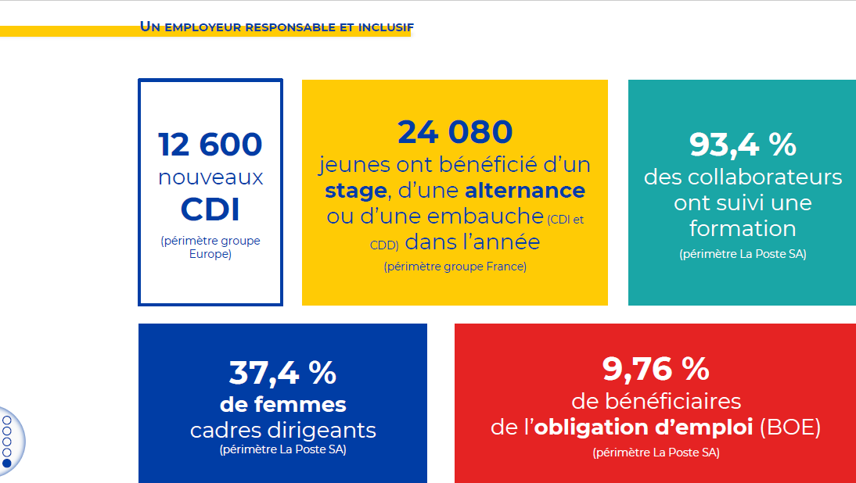
25 630
84,3 %

Slide 5

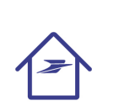



LA POSTE GROUPE
en région Nouvelle-Aquitaine au 01/01/2025
1,8 M€​
INVESTISSEMENTS COURRIER COLIS
PPDC MF en 2024​
18 931 COLLABORATEURS
28
ETS COURRIER COLIS
250 K€ taxe apprentissage
259 SITES RATTACHES
10 PPDC MF
13 PDC
2 PPDC
936 M€​
De financement aux entreprises et secteur public local par La Banque Postale
2 269
POINTS DE CONTACT
2 PLATEFORMES COLIS
2 PIC
1 HLU
2 563 VEHICULES ELECTRIQUES
734
BP
1 177
LPAC
358
LPR
26,9 M€
FONDS DE PEREQUATION 2025
79
FRANCE SERVICES
155
SITES CODE ET EXAMENS
24 partenariats ESS
96 M€​
Achats inclusifs locaux

Slide 6









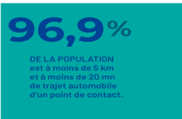
LA POSTE
EN Charente Maritime
EN REGION
8 France Services
Médis, Aulnay, Tonnay Boutonne, Ciré d’Aunis, Burie, La Jarrie, Mirambeau et Saint Martin de ré
7 976
  VÉHICULES
    dont 3429 électriques (1420 VAE)
1492
  COLLABORATEURS
    en activité temps plein
26 SITES DE LOGISTIQUE D’EXAMEN (CODE DE LA ROUTE) – 8 BGPN et 18 BSCC
748 M€
  DE FINANCEMENTS
    aux entreprises et secteur public local
    par La Banque Postale
254
  POINTS DE CONTACT
3 ETABLISSEMENTS COURRIER-COLIS dont 26 sites rattachés
534 tournées facteurs
82 Bureaux de Poste
130 La Poste Agences communales
42 La Poste Relais commerçants
308 M€
  D’ACHATS réalisés auprès
    des prestataires locaux en 2020
307 véhicules électriques dont 193 vélos à assistance électrique et 12 Vélos CARGO

Slide 7
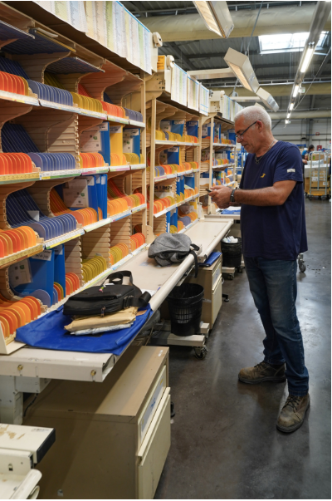
Un recul structurel des volumes courrier
Une perte mécanique d’environ –500 M€ de chiffre d’affaires par an
Une adaptation progressive des modèles
Un objectif constant : maintenir la qualité du service

Slide 8
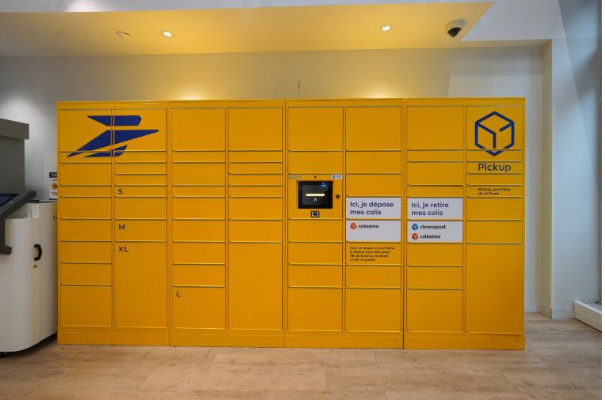
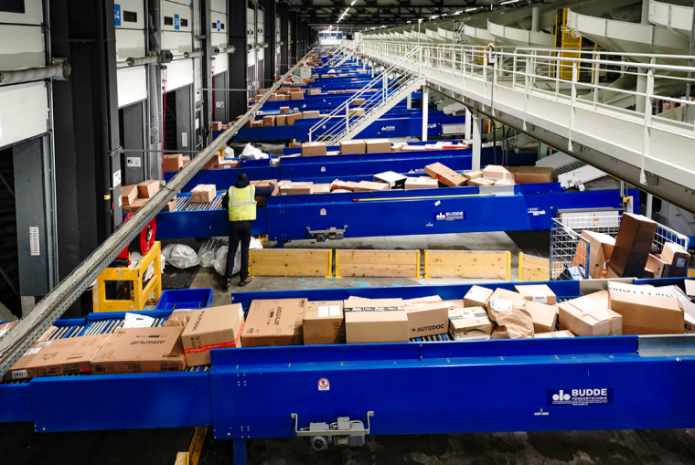



Le colis : 1re activité du groupe
163 000 points de service, relais commerçants et consignes dans le monde
53,6 % du chiffre d’affaires généré par l’activité colis
2,7 Mds de colis distribués
Leader en France
Geopost est dans le Top 3 de chacun
de ses marchés européens

Slide 9
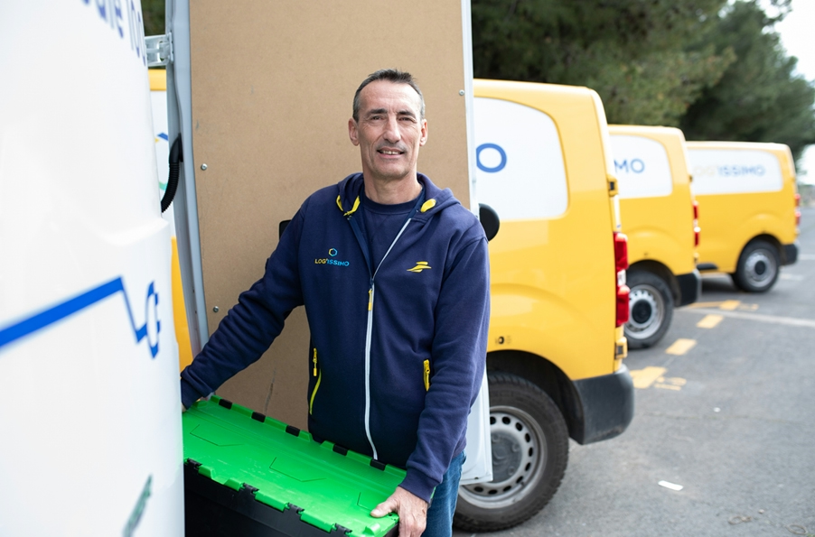
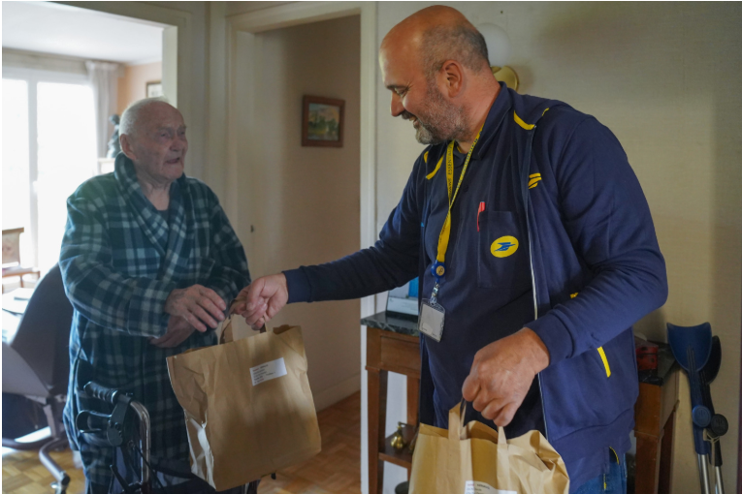
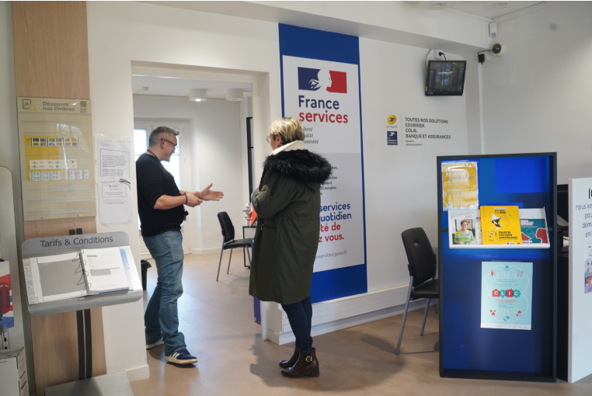
Développement des activités numériques et de proximité humaine
Une utilité sociale très concrète :
14 M de clients actifs Digiposte
8 M d’Identité Numérique La Poste
n°1 de l’identité numérique en France ;
12 millions de repas livrés
800 000 personnes accompagnées dans le numérique
1,7 million de personnes bénéficiant de médiation sociale
1,6 Md€
de chiffre d’affaires

Slide 10


Un modèle de bancassurance citoyenne, diversifié et ancré dans les territoires
La Banque Postale et CNP Assurances représentent 22,4 % du chiffre d’affaires du groupe
18 millions de clients particuliers, entreprises et acteurs du secteur public local
1er prêteur bancaire des collectivités et hôpitaux publics
13,8 Mds € de crédits au secteur public et à l’économie sociale
2ᵉ assureur français en emprunteur immobilier
3ᵉ assureur français en assurance vie
10 M d’assurés en épargne/retraite
33 M d’assurés en protection des biens et des personnes

